Slide 1
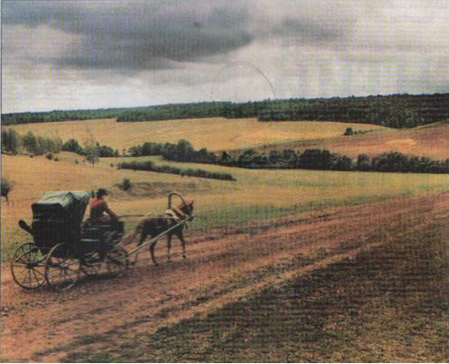
А.Н.Радищев
«Путешествие из Петербурга в Москву»
    Автор Ниткалеева Надежда Андреевна,
    учитель литературы МБОУ «Буранчинская ООШ»
    Беляевского района Оренбургской области

Slide 2
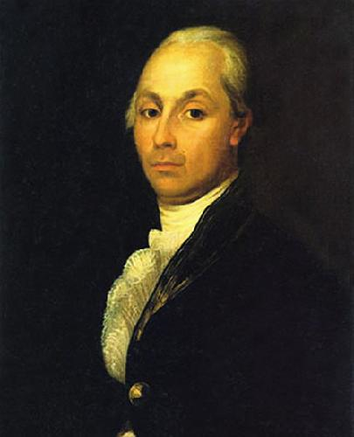
Самодержавство есть наипротивнейшее человеческому естеству состояние.
А.Н. Радищев

Slide 3
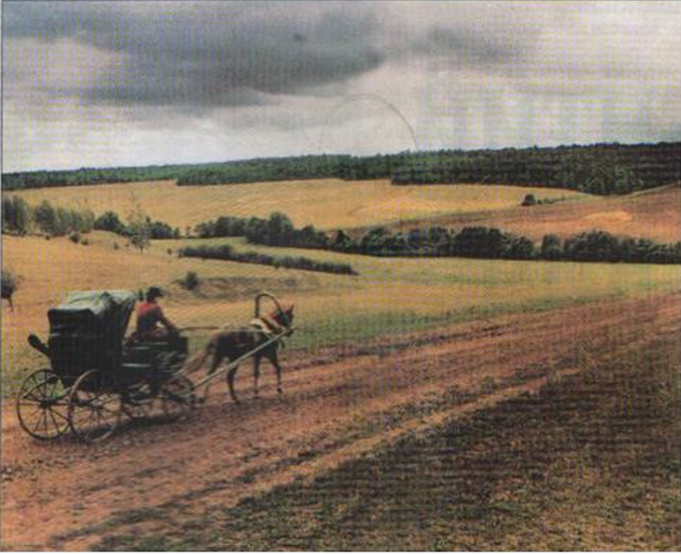
Тема урока
«Путешествие из Петербурга в Москву». Российская действительность, особенности повествования»

Slide 4
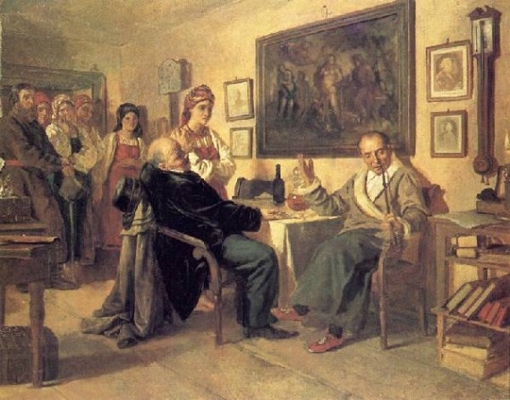
Торг. Худ. Н. Неврев

Slide 5
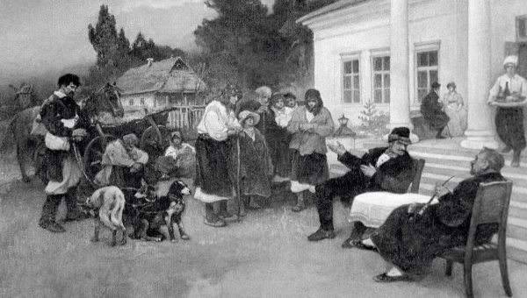
Крепостных крестьян меняют на собак. Худ. И. Ижакевич

Slide 6
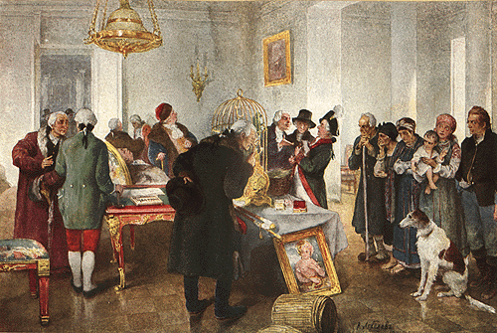
Аукцион по продаже крепостных, Россия, 1825-й год

Slide 7
И долго буду тем любезен я народу, Что звуки новые для песен я обрел, Что вслед Радищеву восславил я свободу И милосердие воспел. А.С.Пушкин (Из черновика стихотворения «Памятник»)

Slide 8
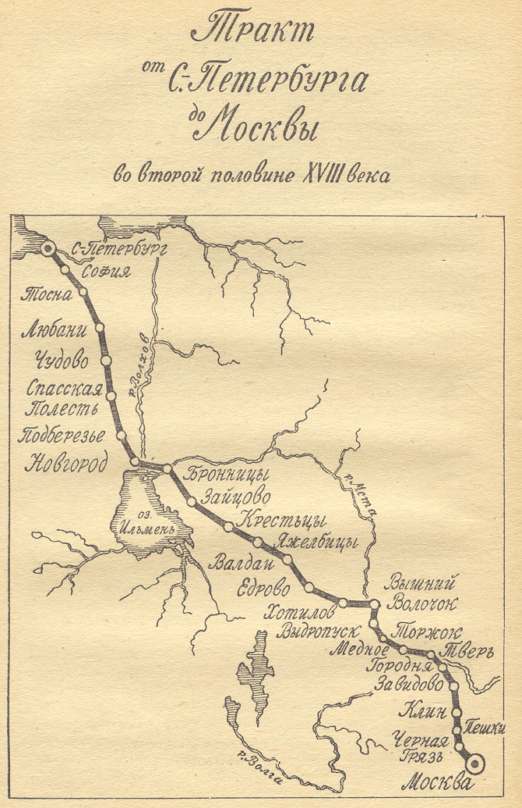

Slide 9
Самопроверка
в
в
в
в
в
б
а
Критерии оценивания: 7 баллов – «5»
6 баллов – «4»
4-5 баллов – «3»
0-3 балла – «2»

Slide 10
Домашнее задание:
Дать письменный ответ на вопрос: «Почему А.С. Пушкин назвал Радищева «врагом рабства?»
Прочитать повесть Н.М. Карамзина «Бедная Лиза»
Индивидуальные задания. Подготовить краткие сообщения об интересных фактах жизни Н. М. Карамзина и его произведениях, истории создания повести «Бедная Лиза» с использованием справочной литературы и ресурсов Интернета

